Slide 1
『融客月报』
—— 二级市场（2017年1月）

Slide 2
1.本月宏观概况
2.本月市场动向分析
3. 展望
4. 公司主要业务

Slide 3
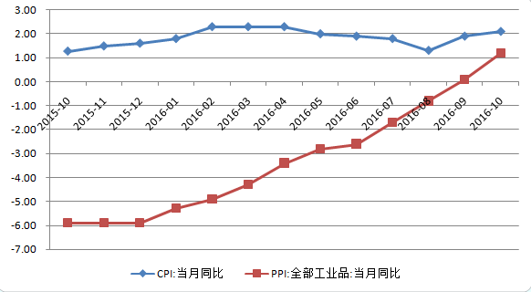
CPI、PPI
1月份，CPI环比上涨1.0%，同比上涨2.5%；PPI环比上涨0.8%，同比上涨6.9%。1月份核心CPI的适度上涨表明经济运行回暖；PPI虽然同比涨幅创下自2011年9月份以来新高，但持续上涨态势可能放缓。总的来看，全年物价水平不会有大的起落，通胀压力并不明显。

Slide 4
PMI
1月中国官方制造业PMI为51.3，低于上月0.1个百分点，1月财新制造业PMI为51.0,较上个月的51.9有所下降，仍处于荣枯线以上。数据表明1月中国经济继续平稳增长，但经济下行压力依然不容小觑。

Slide 5
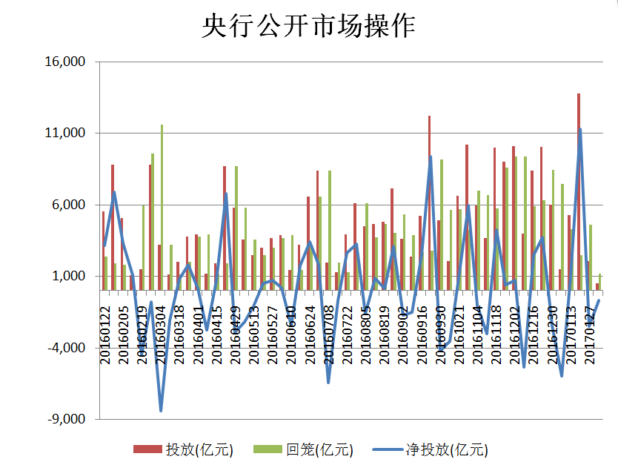
央行公开市场操作
1月央行公开市场净投放3850亿元，伴随着春节临近、居民取现需求增加等因素，资金面在1月再度紧张起来。央行随即加大资金净投放力度，为流动性信心注入强心剂，但从市场反馈来看资金面紧张局面仍未缓解。

Slide 6
1.本月宏观概况
2.本月市场动向分析
3. 展望
4. 公司主要业务

Slide 7
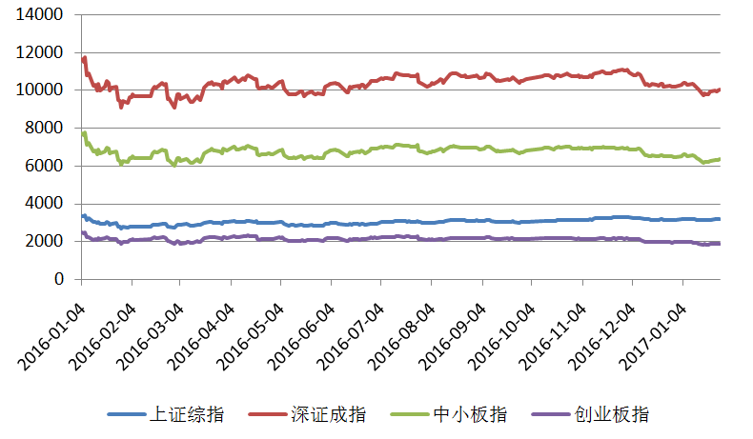
市场概况
1月上证涨幅1.79%，收3159.166点，创业板跌3.87%，收1886.232点。总体来看，市场情绪较为低迷，乐视当月大幅杀跌带动创业板跌破2000点，1月16日最低时创业板指仅有1783点。2015年底重启发行新股至今，监管层一路小心试探着让新股发行常态化，这在1月份成为一个新的担忧，IPO的大量供给及大规模次新股解禁是市场当月发生巨幅波动的罪魁祸首。

Slide 8
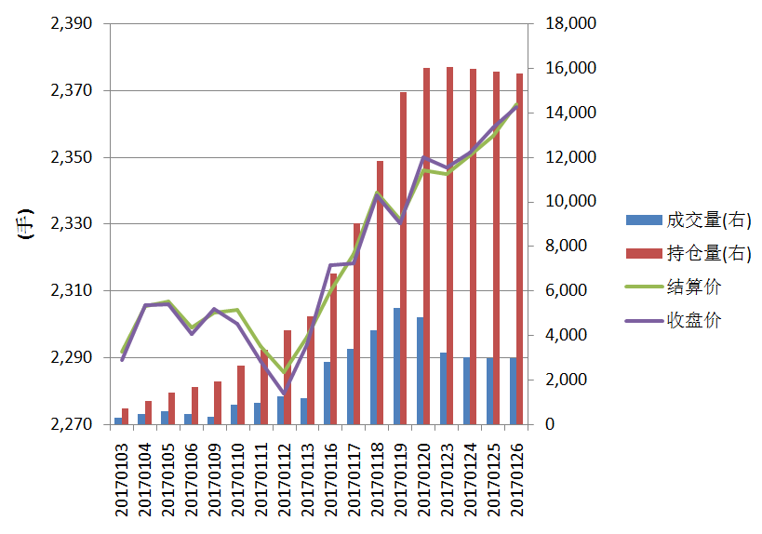
股指期货
1月份上证50股指期货涨幅0.43%，和上证50指数基本同步

Slide 9
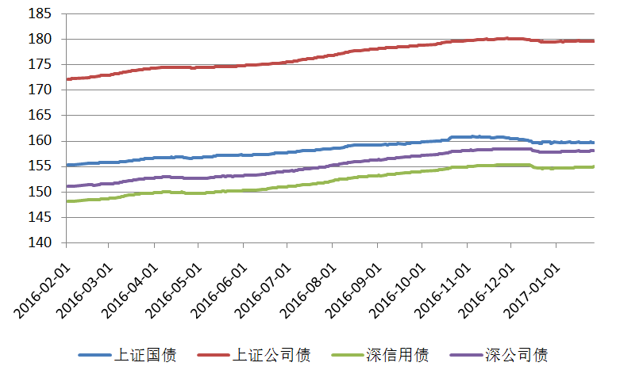
债市指数
在经历2016年年底的资金荒后，债市经过了一番剧烈调整。由于未来经济仍然面临一定的下行压力，且前期流动性冲击导致收益率出现明显抬升，债市收益率仍有一定下行空间，但由于政策边际紧缩以及债市交易结构的不稳定性，未来债市仍将面临一定的波动。

Slide 10
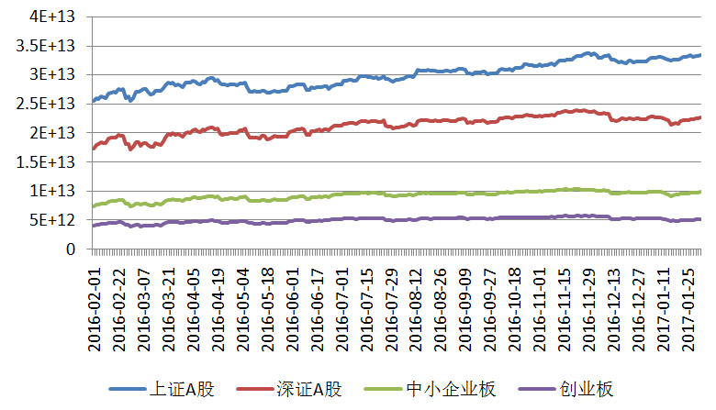
沪深市值统计
截至1月底，两市总市值近55.7万亿,较上月底涨0..82%，其中上证市值33.4万亿，深市市值22.3万亿。

Slide 11
全市场解禁规模
2017年A股全市场解禁市值将达到29103.5亿元，较2016年增长约26.67%。具体来看，除了5月、6月和11月的解禁市值稍弱于2016年的同期水平之外，其余9个月份全部超过2016年同期解禁水平，将给市场带来不小的冲击。

Slide 12
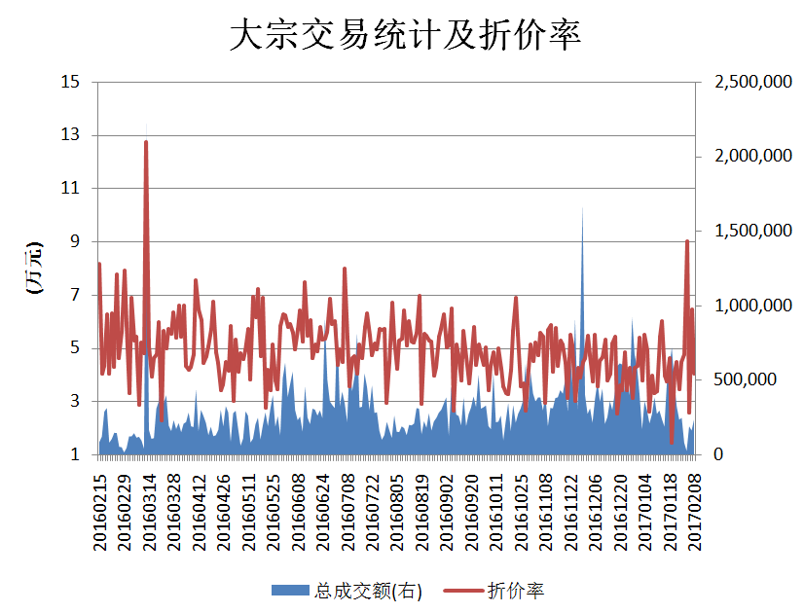
大宗交易统计及折价率
1月沪深两市大宗交易合计成交金额58.23亿元，环比去年12月下降40.2%。折溢价率方面，1月份大宗交易的整体折价率为4.10%。环比去年12月4.32%的折价率有所下降。

Slide 13
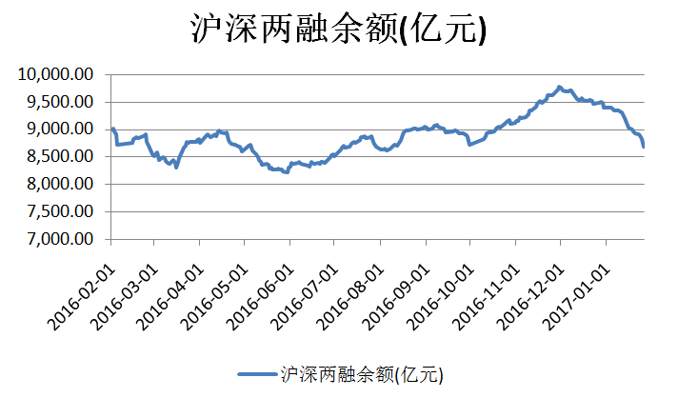
融资融券余额
至1月底，沪深两市两融余额8679.81亿元，较上月底下跌7.5%，在市场向下震荡的背景下，两融余额也在不断下降。

Slide 14
本月两市市值前十
沪市 | 市值（亿） | 深市 | 市值（亿）
601398.SH工商银行 | 16,070.2838 | 00002.SZ万科A | 2,241.1622
601857.SH中国石油 | 15,166.5754 | 000333.SZ美的集团 | 1,921.0553
601939.SH建设银行 | 12,880.4038 | 002352.SZ鼎泰新材 | 1,757.9816
601288.SH农业银行 | 10,325.1689 | 000617.SZ石油济柴 | 1,686.8146
601988.SH中国银行 | 10,162.6915 | 002415.SZ海康威视 | 1,608.3103
600028.SH中国石化 | 7,162.9672 | 000001.SZ平安银行 | 1,601.9994
601628.SH中国人寿 | 6,773.6112 | 000651.SZ格力电器 | 1,550.8554
601318.SH中国平安 | 6,595.5006 | 300498.SZ温氏股份 | 1,545.2254
600036.SH招商银行 | 4,715.0723 | 000858.SZ五粮液 | 1,404.5077
600519.SH贵州茅台 | 4,326.5965 | 001979.SZ招商蛇口 | 1,315.2410

Slide 15
本月涨幅居前个股
证券代码 | 证券简称 | 月涨幅（%） | 总市值（亿元） | 题材
300588.SZ | 熙菱信息 | 318.1435 | 29.7300 | 新股上市
603186.SH | 华正新材 | 292.2380 | 39.2189 | 新股上市
603929.SH | 亚翔集成 | 281.9972 | 57.9486 | 新股上市
603444.SH | 吉比特 | 267.0525 | 203.1348 | 新股上市
002836.SZ | 新宏泽 | 243.9158 | 35.2720 | 新股上市
300591.SZ | 万里马 | 214.0271 | 33.3120 | 新股上市
603032.SH | 德新交运 | 211.1111 | 34.7217 | 新股上市
300585.SZ | 奥联电子 | 175.4161 | 34.4160 | 新股上市
300586.SZ | 美联新材 | 168.8574 | 34.5600 | 新股上市
002833.SZ | 弘亚数控 | 159.9319 | 61.0789 | 新股上市

Slide 16
本月涨幅居前个股
太阳电缆（002300）：1月16日复牌归来的太阳电缆并未停止疯狂的脚步，复牌之后仍连续涨停，2017年1月涨幅达到99%，已近翻倍。在大盘极度弱势的背景下，总会出现一些交易性机会的股票，在这些股票中游资扎堆取暖，通过对倒拉上所谓“妖股”获得收益.前有上峰水泥、南京港；现有柘中股份，太阳电缆，在上市公司无明前利好的背景下（业绩预期微涨），游资扎堆炒作带来上市公司股价明显上涨。
航天发展（000547）：公司去年12月31日发布公告，称将通过发行股份收购信息安全龙头公司锐安科技66%股权，并配套融资13.6亿用于相关项目，公司于2017年1月3日复牌。此次并购标的行业地位非常突出，同时公司在电子蓝军、军用通信、电磁防护、信息安全等关键领域业务稀缺性强，标的资产将显著增厚公司业绩，1月涨幅23%。

Slide 17
本月跌幅居前个股
证券代码 | 上市公司 | 月跌幅（%） | 总市值（亿元） | 板块
300234.SZ | 开尔新材 | -42.3718 | 50.0895 | 制造业
603159.SH | 上海亚虹 | -39.8360 | 48.4200 | 制造业
300496.SZ | 中科创达 | -35.3099 | 136.3148 | 信息传输、软件和信息技术服务业
600647.SH | 同达创业 | -31.8592 | 43.0928 | 批发和零售业
600506.SH | 香梨股份 | -31.6256 | 35.2872 | 农、林、牧、渔业
603878.SH | 武进不锈 | -29.8000 | 56.7216 | 制造业
002602.SZ | 世纪华通 | -29.2813 | 340.5837 | 制造业
002347.SZ | 泰尔股份 | -28.7322 | 42.6883 | 制造业
300371.SZ | 汇中股份 | -28.2077 | 33.8400 | 制造业
300531.SZ | 优博讯 | -27.4880 | 84.2880 | 制造业
Notes:
收购深圳京华5.07%股份，持股增加到43.1%。2013年6月定增，瑞森投资的私募大佬张建斌认购，占公司总股本约1.7%。

Slide 18
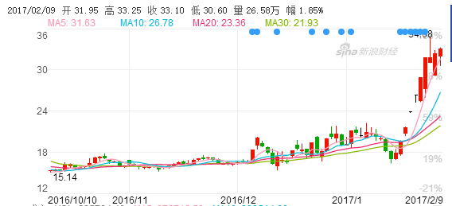
事件评论
1月18日至24日，在消息面没有任何变化的背景下，同力水泥连续5个交易日涨停。 随即公司停牌核查，2月5日晚发布的公告显示并无重大事项。据公告，控股股东河南投资集团和实际控制人河南省发改委没有计划对同力水泥进行股权转让、资产重组以及其他对同力水泥有重大影响的事项。6日股票复牌，股价当天从跌停到涨停，近期仍维持强势。大盘极度弱势的背景下，总会出现一些交易性机会的股票，在这些股票中游资扎堆取暖，通过对倒拉上所谓“妖股”获得收益. 同力水泥便是近期两市最耀眼的妖股，借助水泥行业所属上市公司业绩大幅好转，资金集中攻击了同力水泥，9个交易日市值接近翻倍。

Slide 19
主要券商观点
市场在年初调整到低点3044点后开始小碎步爬升，市场反弹逻辑并未发生变化。站在当前时点，我们倾向于市场依旧有望演绎“小阳春”行情。投资者莫为“利率扰动”所迷惑，从而错失二月行情。在存量博弈的震荡市中，结构性机会偏向业绩确定和政策亮点。
中央经济工作会议维持“稳中求进”基调。此次会议中货币政策定调“稳健中性”，及之前的房地产“因城施策”，均是防范金融风险的举措。股市中期面临的国内宏观流动性和增长背景望平稳，改革是突破口，尤其是国企改革和供给侧改革，
2017年货币政策比2016年边际上偏紧，构建抑泡沫的环境；其次，“防风险、抑泡沫”成为首要任务；再次，改革方面，新增“农业供给侧改革”，并花了较多笔墨来详细论述其内在含义，市场对流动性边际收紧的担忧超过了对企业盈利的预期。另外，明年A股结构性行情方向基本明确，如“供给侧结构性改革、国企改革、一带一路、”等。
进入2017年后，A股震荡加剧。在本轮市场回调中，部分市场观点指出，IPO提速带来新股供给扩容，导致以中小创为主的题材股急速下跌，此种说法并不全面，此轮市场回调主要受近期多个事件性因素的综合影响，但冲击效应开始减弱。其表示，本轮市场调整已较充分，2月仍可逢低做多。
2月
谨慎看多
中性
中性
谨慎看多
1月
谨慎看多
谨慎看多
谨慎看多
谨慎看多
2016年12月
谨慎看多
谨慎看多
谨慎看多
谨慎看多

Slide 20
1. 本月宏观概况
2. 本月市场动向分析
3. 展望
4. 公司主要业务

Slide 21
宏观经济数据解读
2017年1月全国制造业PMI微降至51.3，连续两个月回落但仍高于荣枯线，在历年同期中也处较高水平，且高于过去5年同期，均指向制造业景气保持平稳。主要分项指标中，需求、生产、价格均回落，库存反弹。分规模看，大型、小型企业PMI回落，中型企业PMI略反弹。1月制造业PMI小幅回落但处扩张区间，终端地产和汽车需求逐步下滑，春节效应令发电耗煤增速高开低走。综合看，1月经济仍保持平稳。
1月财新PMI制造业为51.0，显示制造业运行进一步向好，但与2016年12月创下的47个月最高纪录相比，回落0.9个百分点。原材料库存和产成品库存都下滑至收缩区间，厂商补库存动力已经不足。投入和产出价格指数仍保持高速上涨，但已经较上月放缓，分项指数显示出当前的惯性增长大概率难以持续，今年经济下行压力依然不容小觑。

Slide 22
展望
2017年春节过后五个交易日，受外围不确定性因素和内部变相加息的影响，上证指数一度缩量震荡，成交量维持在1500亿左右，2月8日和9日略有回暖，重新逼近3200点。节前前两周市场的走势已经反映出流动性趋紧和经济调整的悲观预期，年后利率的上调进一步印证了之前市场“加息”猜测，未来央行是否会继续收紧政策成为市场关注的焦点，长期来看，在流动性和加息周期的市场大背景下，股市大概率难以形成上行趋势，赚钱效应将更加集中在小部分存在交易性机会的股票中。

Slide 23
1. 本月市场情况概况市场
2. 本月市场动向分析
3. 展望
4. 公司主要业务

Slide 24
Pre-IPO财务顾问及财务投资
我们的财务顾问团队依托自身专业背景及资源整合优势，根据客户需要，站在客户的角度为客户的投融资、资本运作、资产及债务重组、财务管理、发展战略等活动提供的咨询、分析、方案设计等服务。包括的项目有：投资顾问、融资顾问、资本运作顾问、资产管理与债务管理顾问、企业战略咨询顾问、企业常年财务顾问等。
我们的投资团队依托自身专业背景和独特判断，根据行业发展和市场趋势，对目标企业和目标项目，进行各种形式的专业投资。财务投资包括：股权投资、固定收益投资等。

Slide 25
Pre-IPO财务顾问及财务投资
 | 需求 | 服务内容 | 服务对象 | 受托人角色 | 理想委托人 | 管理效益
1 | 财经顾问 | 立足资本市场的产业、行业咨询 机构与个人的投融资策略咨询 机构与个人的财务管理咨询 | 机构、个人 | 财经顾问 | 具有相当资产规模的机构及个人，信任专业机构的服务 | 通过顾问服务，得到优质及合适的系统化咨询建议
2 | 专题调查 | 收集相关的政策和信息 可行性研究与可行性报告 提供备选的项目个案 | 机构、个人 | 专题调查实施方 | 目的和预算明确的需要专题调查的机构及个人，认可专业机构的时间价值 | 目的明确、时间保证，效果突出
3 | 上市顾问 | 尽职调查、企业重组咨询、商业计划书 行业分析及市场需求预测、盈利预测 推荐法定中介机构并帮助企业沟通 | 机构、个人 | 上市顾问 | 有可能成为上市公司的公司实际控制人 | 提供专业经验，帮助企业选择最优方案，节约时间、节约费用
4 | 股权投资 | 旨在上市的股权项目安排 议价及选择合适投资方式 退出安排及投资项目效益评估 | 机构、个人 | 直投或基金管理人 | 有股权投资偏好和需求，愿意接受一定风险收益比 | 利用专业经验及行业资源，选择性价比合适的项目进行投资，突出投资的安全性、流动性、盈利性。
5 | 专户管理 | 封闭式运作证券专户 专业进行资产配置与管理 定期报告跟踪分析 | 机构、个人 | 直投或基金管理人 | 有专户管理的偏好和需求，愿意接受一定风险收益比 | 注重专业经验与执行纪律，理性获得稳定的管理效益
6 | 私募基金 | 组建各种形式的私募基金 根据目标运作及管理基金 基金的定期报告及到期清算 | 机构、个人 | 直投或基金管理人 | 有参与基金投资的偏好和需求，愿意接受一定风险收益比 | 利用专业经验及资源整合优势，用基金的方式，取得投资的最优效益

Slide 26
Post-IPO财务顾问及财务投资
上市对于企业和股东仅是发展的一个里程碑，对接资本市场后，企业和股东需要适应更高的监管要求、更完善的公司治理、更复杂的资本运作。我们针对此类需求，整合了服务资源，将财务顾问和财务投资作为载体，致力为客户提供定制化的市值管理服务。
我们的财务顾问团队依托自身专业背景及资源整合优势，根据上市公司及其股东的需要，提供投融资、资本运作、资产及债务重组、财务管理、发展战略等活动提供的咨询、分析、方案设计等服务。包括的服务有：上市公司再融资、股权激励、并购、股权融资、市值维护、战略投资等。
我们的投资团队依托自身专业背景和独特判断，根据市值管理的各项需求，设计投资结构，进行各种形式的市值管理投资。包括：并购投资、再融资投资、战略投资、固定收益投资等。

Slide 27
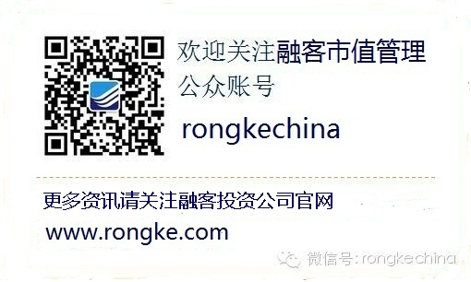
联系我们
公司地址：上海市东湖路70号东湖宾馆3号楼3楼
公司电话：8621—54668032—602
公司传真：8621—54669508
网址：http://www.rongke.com

